Slide 1
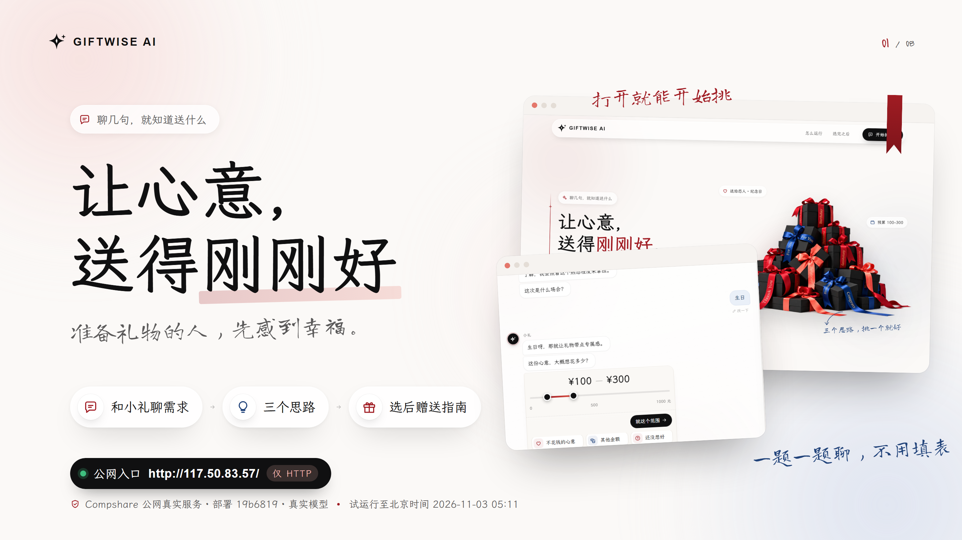
Notes:
大家好，GiftWise AI帮助青年用户挑选礼物：理解需求，提供三个有依据的方案，由用户自己决定，选定后再给赠送指南。我们已经把真实服务部署到Compshare，现场入口是公网HTTP地址，运行版本与证据提交分别固定。
运行 19b6819fe80787717571beb7cc0d17f89587c2d9；证据 6e92a9e076d5989f7ad510bebf3639a9dd2dadf8；入口 http://117.50.83.57/

Slide 2
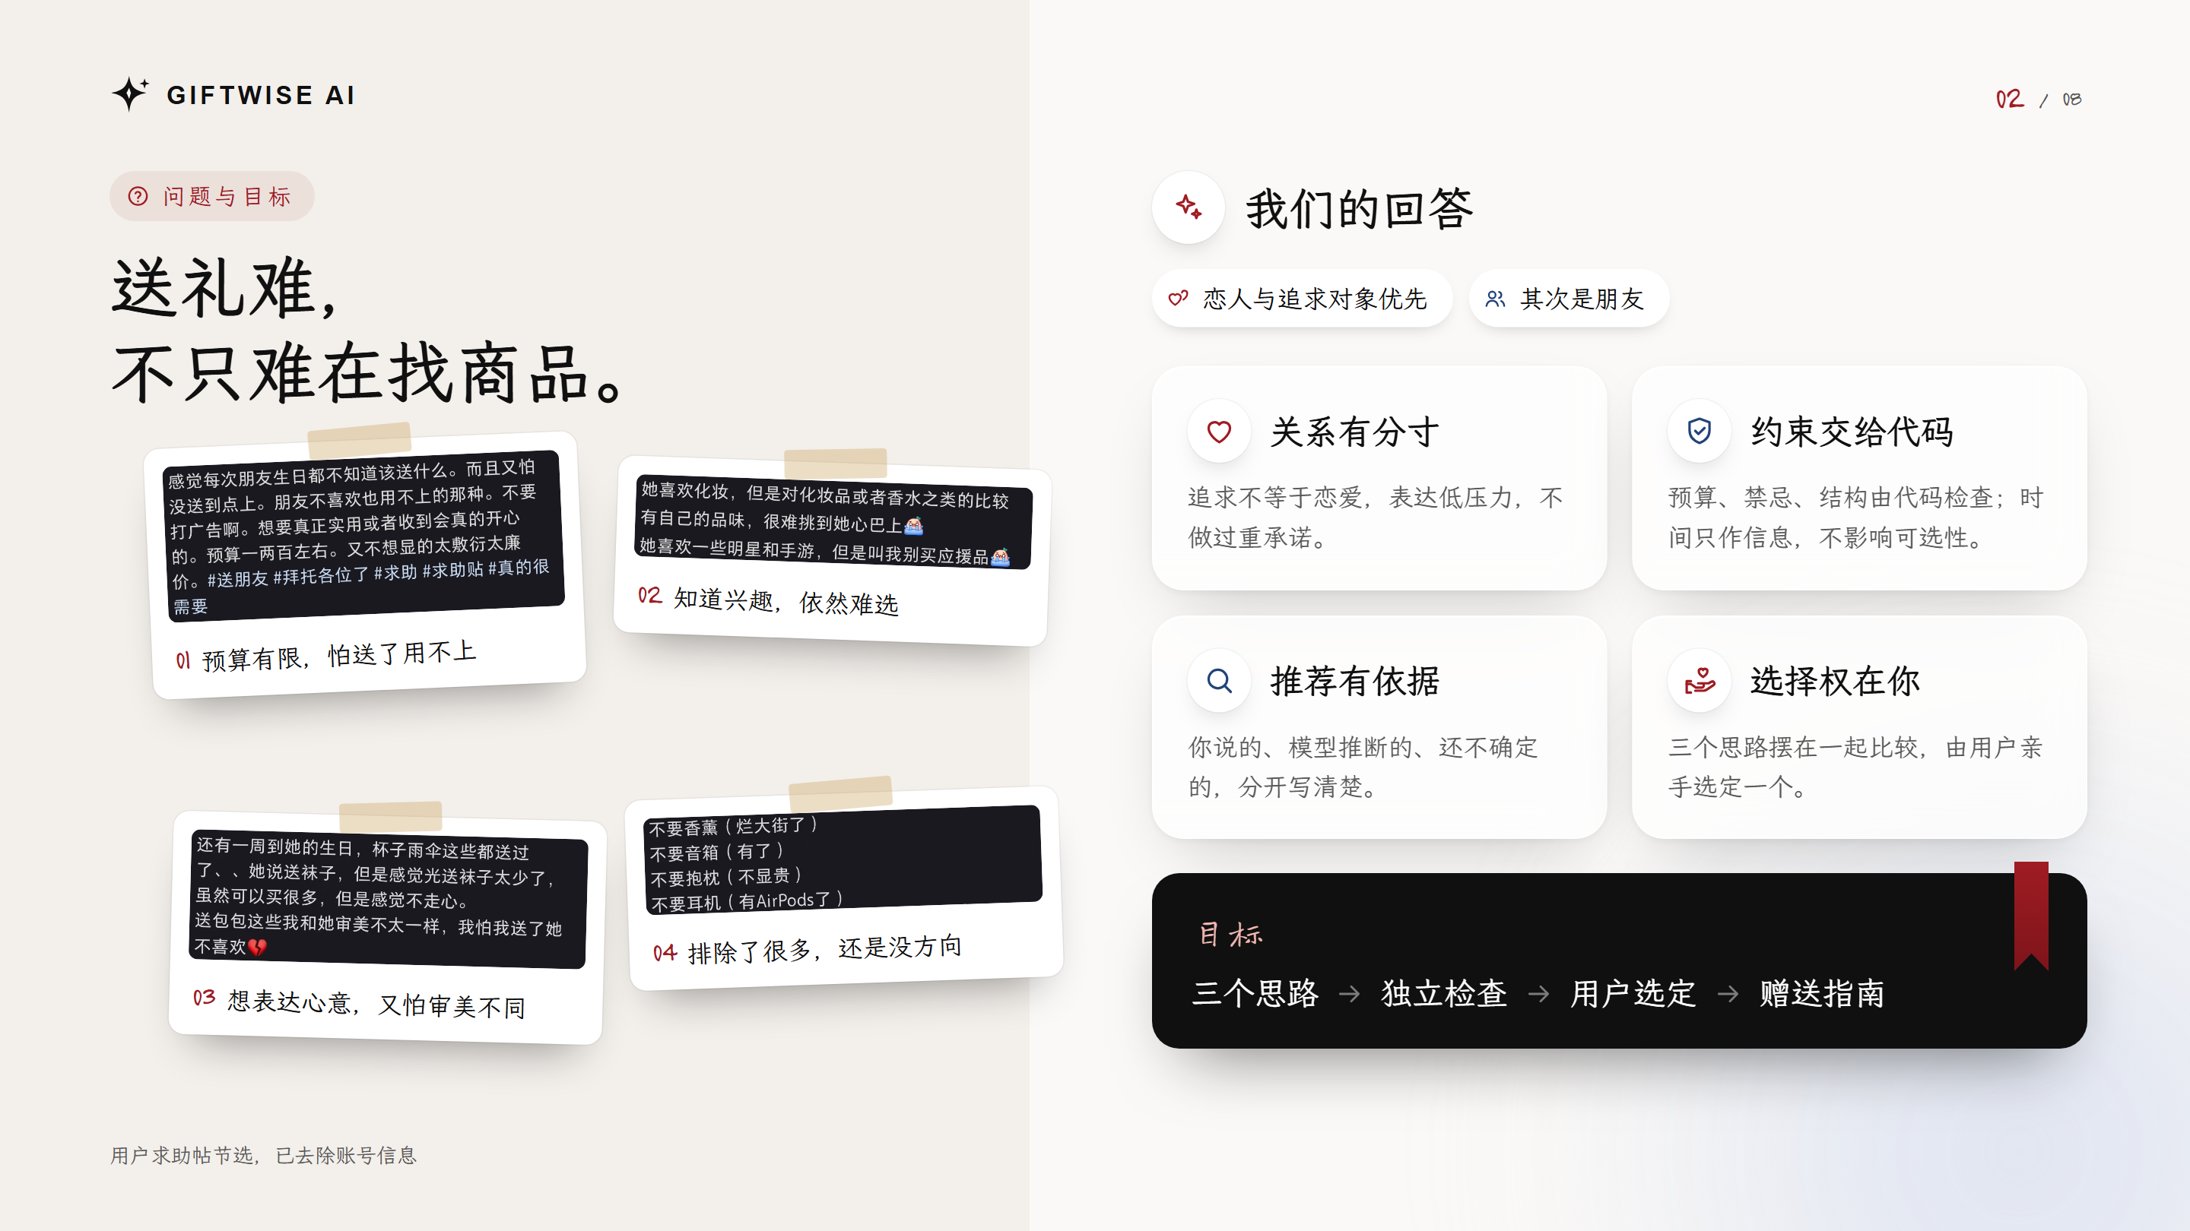
Notes:
送礼的难点不只是找商品，还包括关系分寸、预算禁忌与选择依据。我们优先服务恋人与追求对象，其次是朋友。追求关系不等于双方已有好感；已知事实、模型推断与未知信息分别保留。目前没有真实用户研究，不宣称满意度或效率提升。

Slide 3
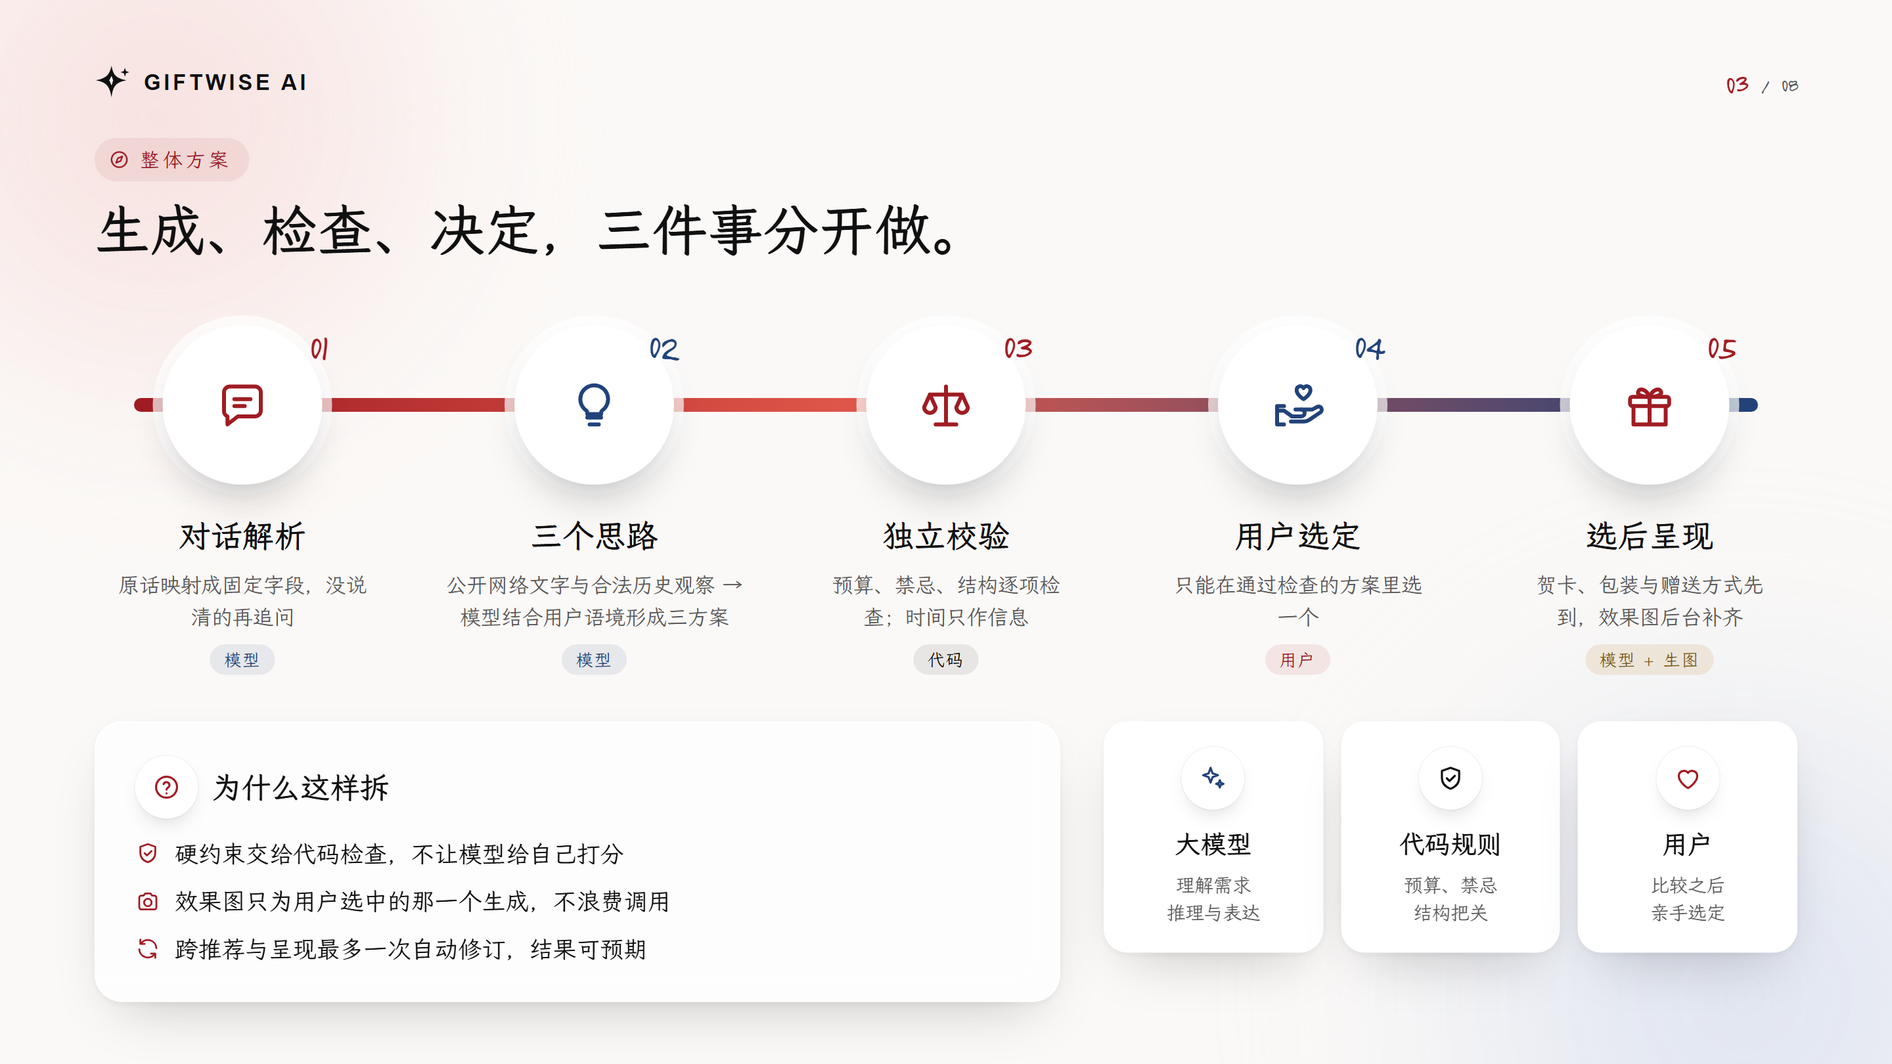
Notes:
大模型负责理解与表达，独立代码检查预算、禁忌和输出结构，用户保留选择权。模型结合公开网络文字和合法历史观察形成创意，不把估算说成实时报价。成功推荐稳定返回三个可选方案，时间仅作信息，不影响选择。跨推荐和呈现最多一次自动业务修订。

Slide 4
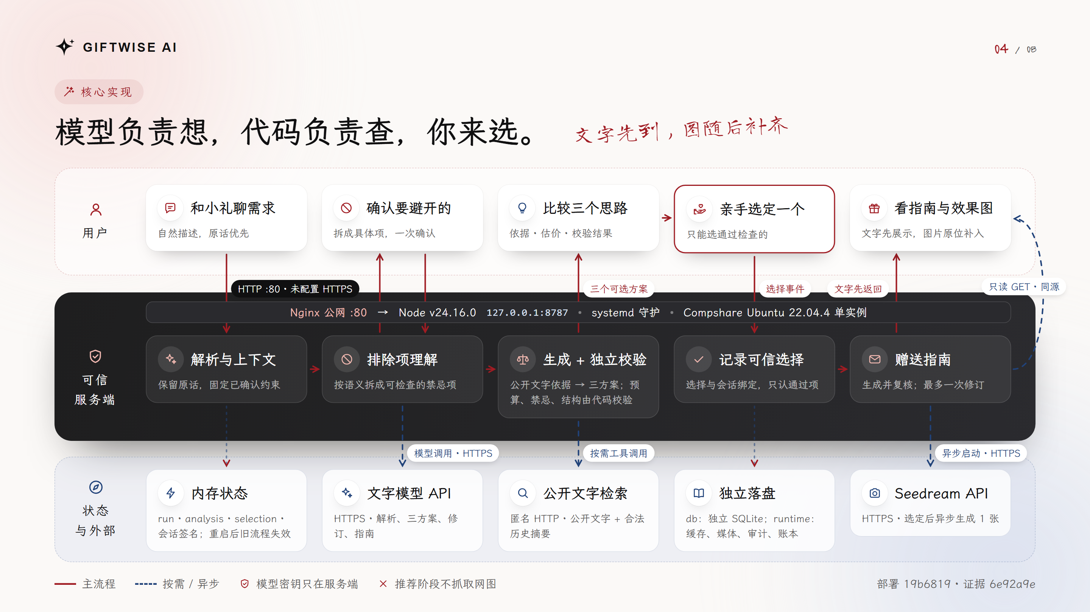
Notes:
浏览器经公网80端口进入Nginx，再由Node单进程处理请求，systemd负责守护。服务端固定已确认约束，模型按需调用文字检索工具。用户明确选定后，生成并复核赠送指南，先返回文字和任务标识，图片在后台生成并由前端查询更新。密钥只留在服务端；推荐卡不再抓取网络图片。

Slide 5
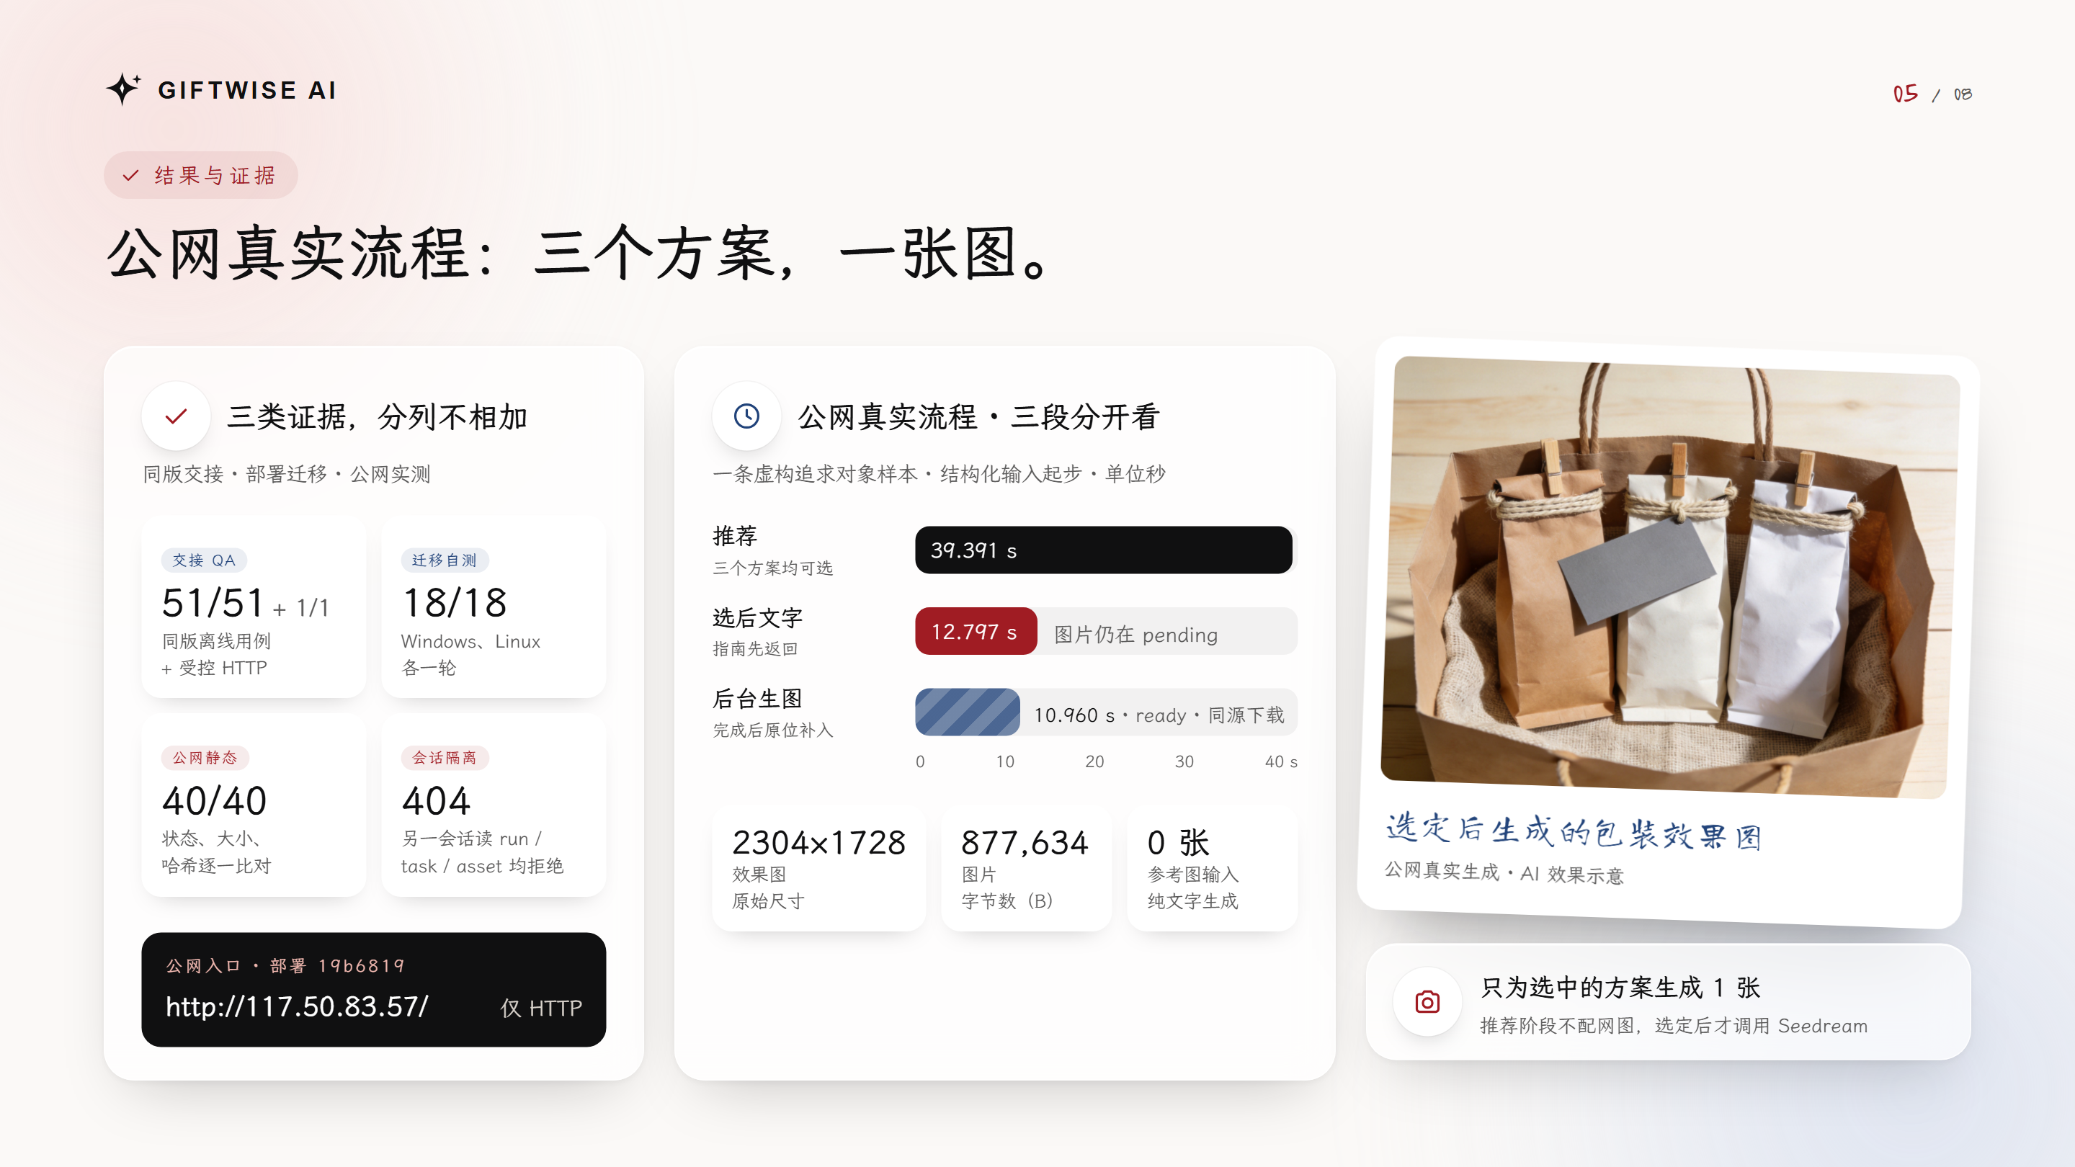
Notes:
我们复用了固定代码的离线51项和受控HTTP一项QA，又单独做公网验收。虚构追求对象场景约39秒返回三个可选方案；选择后约13秒先返回文字，随后真实AI图完成，同源图片可下载。另一会话访问流程、任务和图片均被拒绝。这是一条真实样本，不代表所有输入、浏览器和并发都通过。

Slide 6
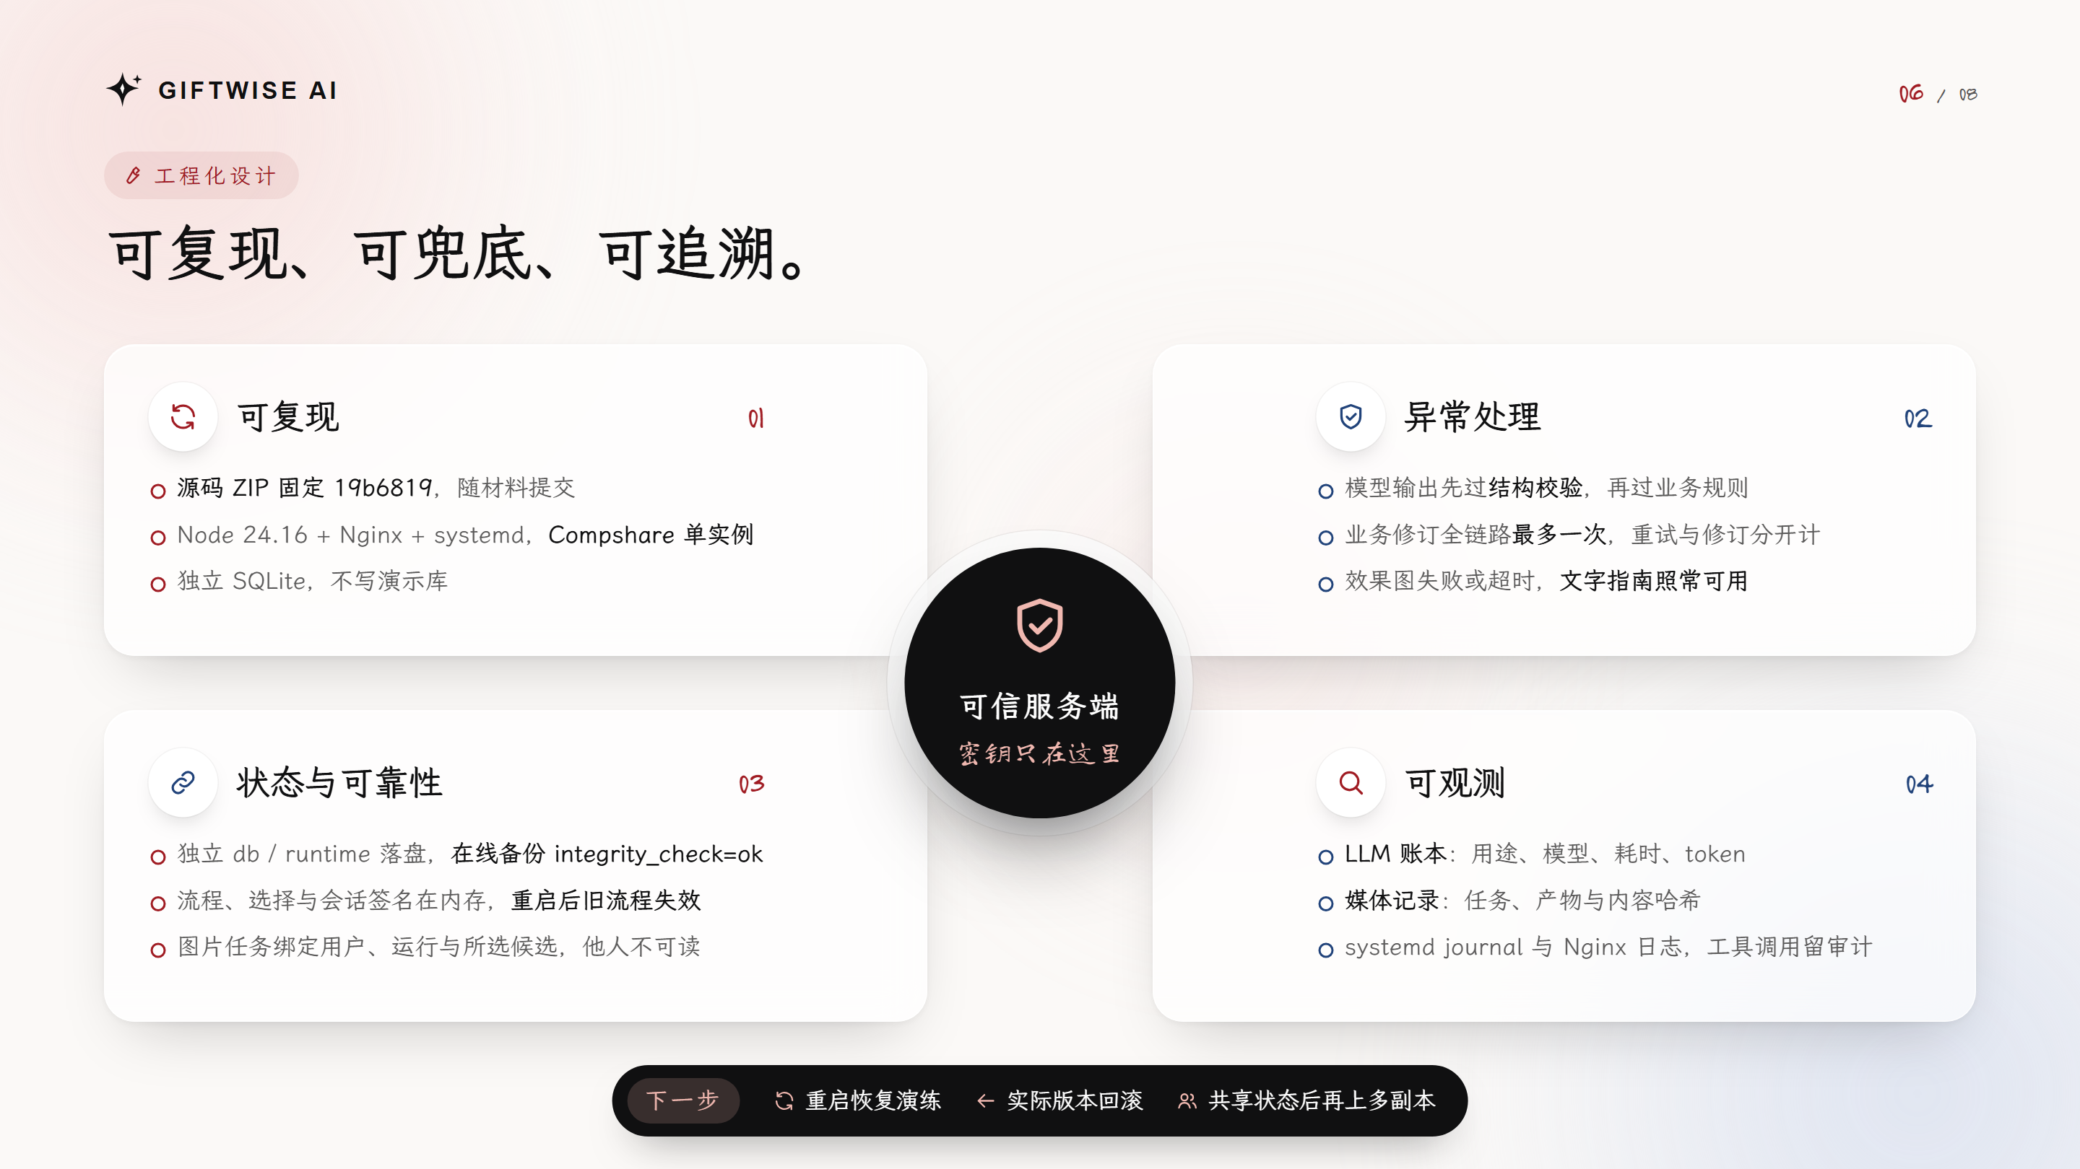
Notes:
云端使用独立SQLite，以及缓存、审计、账本和媒体目录，在线数据库备份完整性检查通过。任务、选择和会话签名仍在内存，所以文件留存不能恢复旧流程，也不支持安全多副本。已配置守护和回滚命令，但重启恢复与实际回滚尚未演练。旧8903与演示库没有操作。

Slide 7
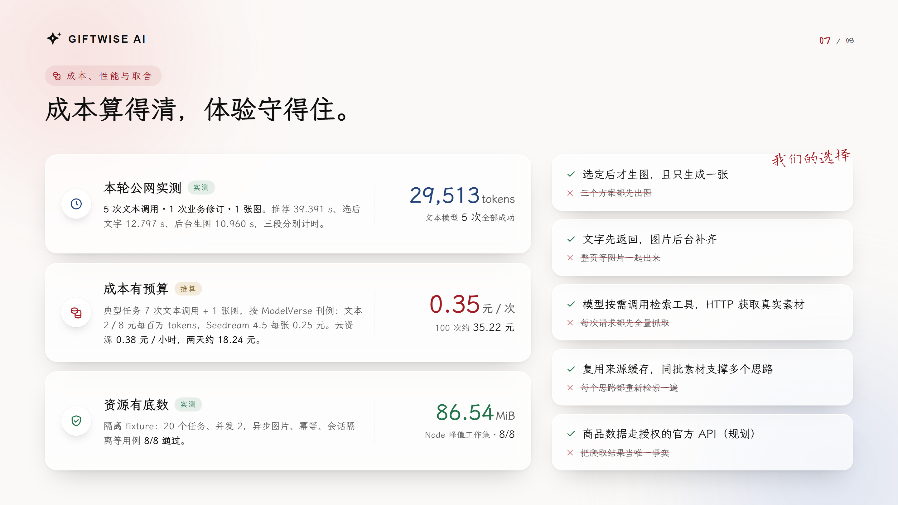
Notes:
成本与性能分三种口径：成本协作者按公开单价和假设推算典型任务约0.35元，仍待账单核验；隔离fixture测得Node峰值约87MiB，不是云端容量。公网样本实际文本调用五次、约2.95万tokens，另生图一张。云资源每小时0.38元，两天约18.24元；这些都不是P95、吞吐或已结算总价。

Slide 8
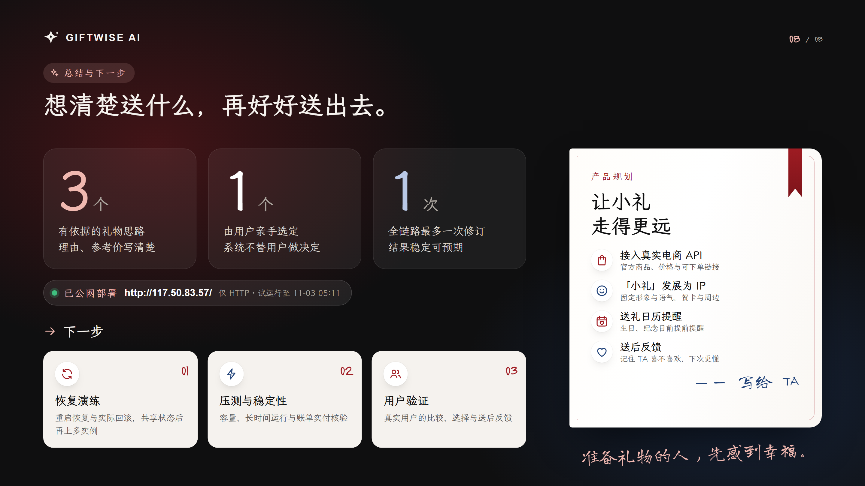
Notes:
我们已完成公网单实例部署和一条真实核心流程。下一步验证状态恢复、容量和长时间稳定性，再考虑共享状态与扩展。现场如果外部服务失败就如实说明，历史回放标为非实时；价格、库存、物流与实物外观仍未验证。下面用公网入口演示用户如何比较和选择礼物。
运行 19b6819fe80787717571beb7cc0d17f89587c2d9；证据 6e92a9e076d5989f7ad510bebf3639a9dd2dadf8；入口 http://117.50.83.57/

